Slide 1





XVIIème Symposium sur les prothèses pariétales
Vendredi 3 décembre 2021
Séparation antérieure : technique et indications
Session "compartimentale"
David Moszkowicz
Hôpital Louis Mourier

Slide 2
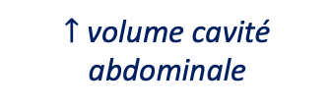
Cure d’éventration
  Réintégrer les viscères
  Fermer l’orifice avec renforcement prothétique non résorbable
  Restaurer l’anatomie normale en tension, sans délabrement nerveux
  Prévenir l’hyperpression intra-abdominale
Option 1
Gagner de la fermeture et du droit de cité
Avant l’intervention
Pendant l’intervention
Pneumopéritoine Progressif
Préopératoire
Toxine Botulique A
Incisions aponévrotiques
de détente
Component
Separation
Techniques
Bridging
$↑$volume cavité abdominale
Séparation chimique des composants
Gibson, Welti Eudel, Clottot-Premont
Partiel ou total
Libération de l’oblique
Externe
(Ramirez)
Libération du Transverse
de l’Abdomen
(TAR)
Option 2
Diminuer le contenu
Colectomie droite + omentectomie de réintégration
David Moszkowicz

Slide 3
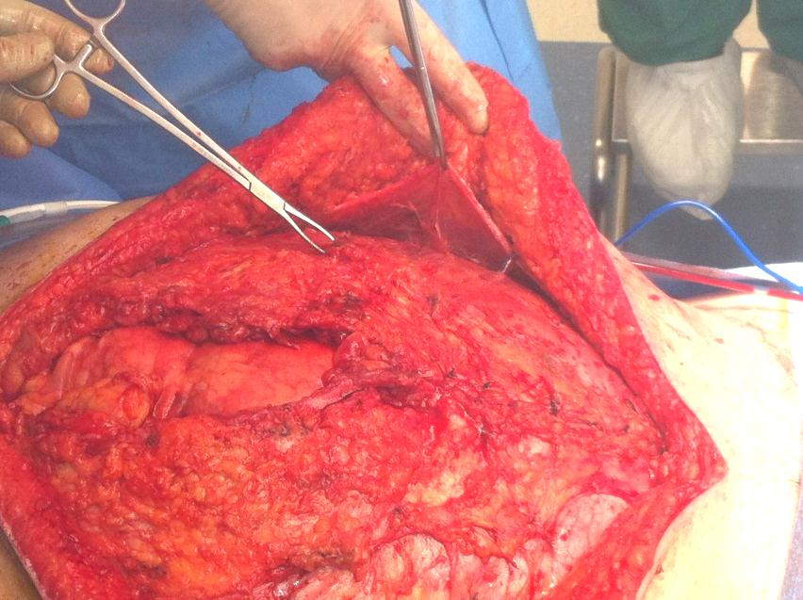
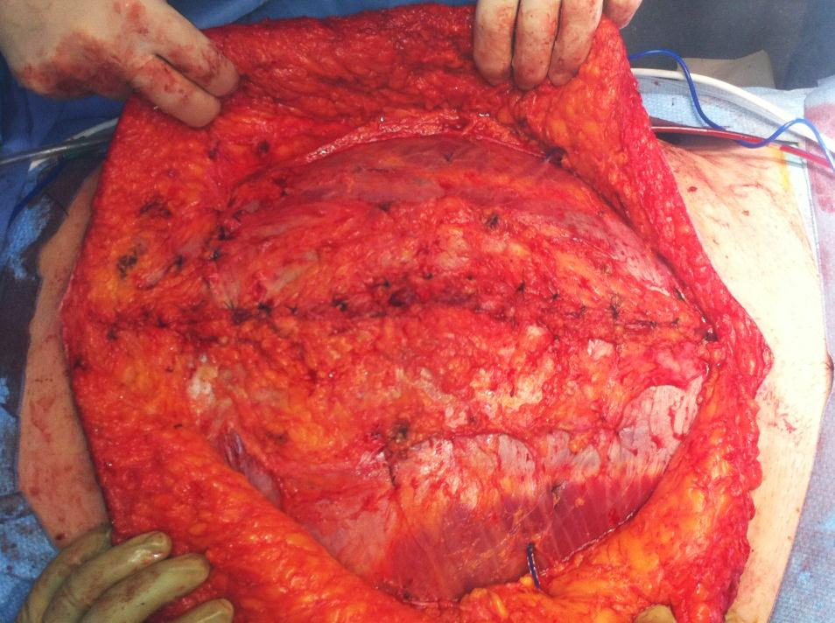
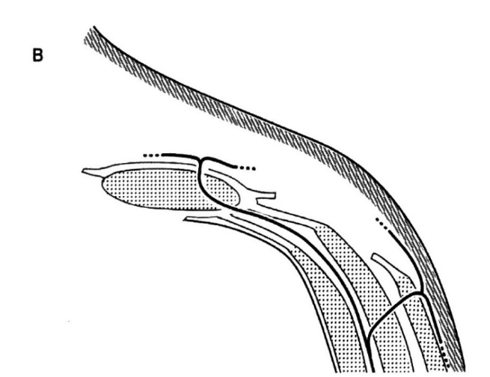
Solutions pour le plan antérieur: External Oblique Release (Ramirez)
Gain : 9-14 cm de chaque côté
Risque de nécrose cutanée
Taux de récidive élevés sans prothèse
Image: JP. Palot

Slide 4
Respect des pédicules vasculo-nerveux

Slide 5
Pourquoi choisir la séparation antérieure par défaut?
Arguments pour l’EOR
  Indispensable pour couvrir la prothèse
  Incisions de détente de la gaine des droits et dissection rétro-musculaire insuffisantes pour gagner de la longueur
  Simple
Arguments contre le TAR
  Fermeture postérieure
    Couvrir le grêle
    ≠ solidité pariétale
  Parfois complexe (fascia transversalis flaccide)
    Risque d’occlusion
  Quid de la combinaison des CST si la fermeture antérieure était finalement impossible?
    Morbide?
    Utile?

Slide 6
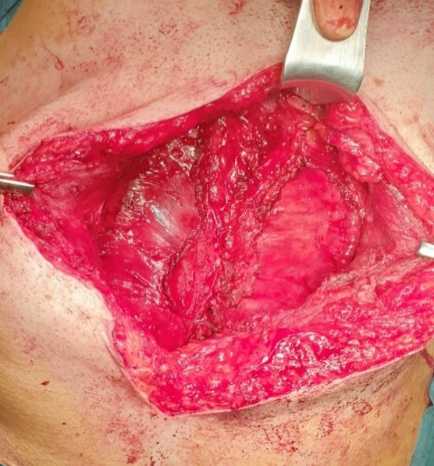
+15%
+14%
+30%
TAR
EOR
+40%

Slide 7

Une solution pratique quand ça ne ferme ni en avant, ni en arrière

Slide 8
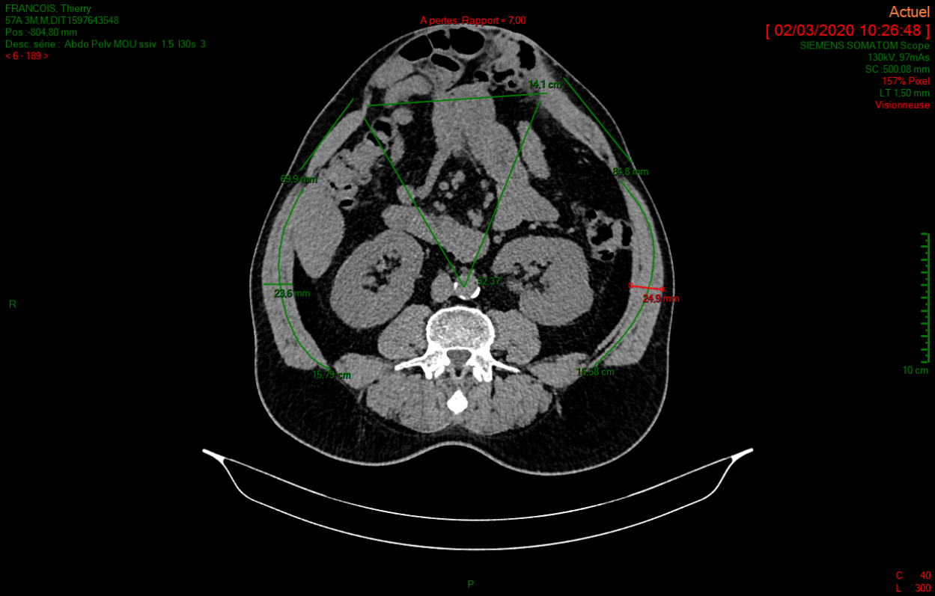
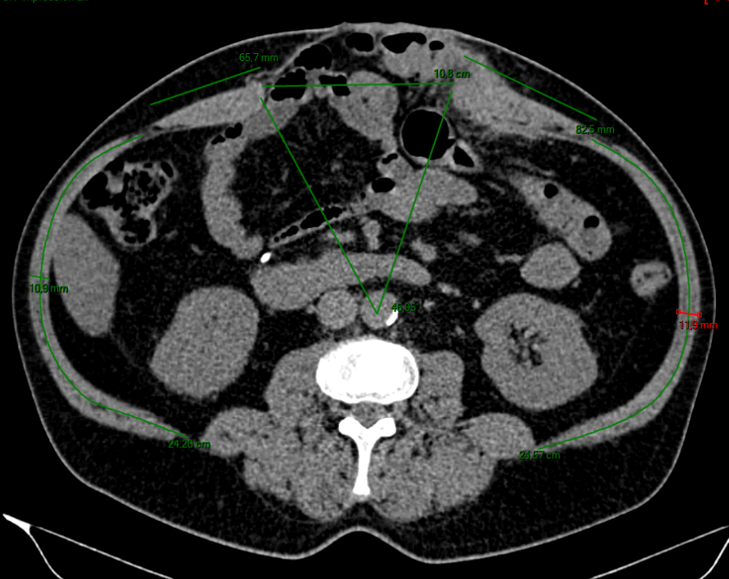
Conclusion
→ Objectif: préférer la CST chimique par injection de TBA (bientôt un essai randomisé?)

Slide 9
XVIIème Symposium sur les prothèses pariétales
Vendredi 3 décembre 2021
Séparation antérieure : technique et indications
Session "compartimentale"
David Moszkowicz
Hôpital Louis Mourier, Colombes

